Slide 1




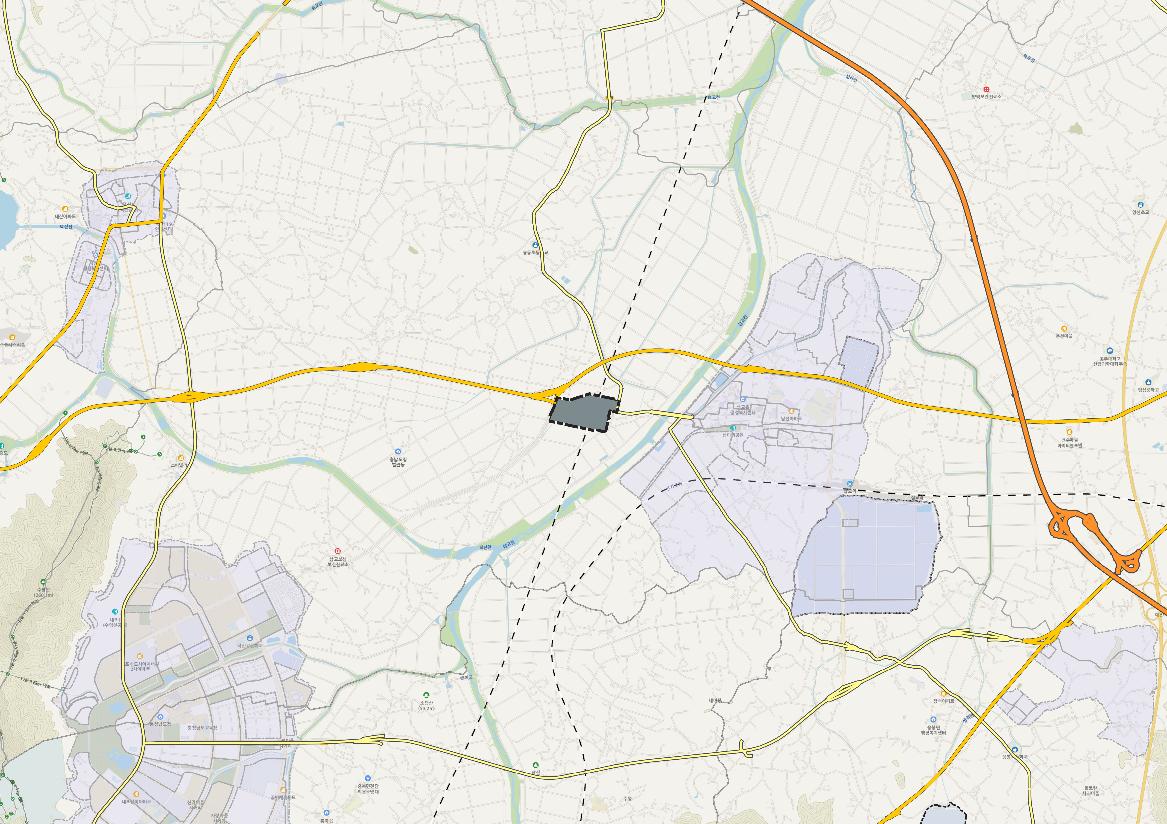


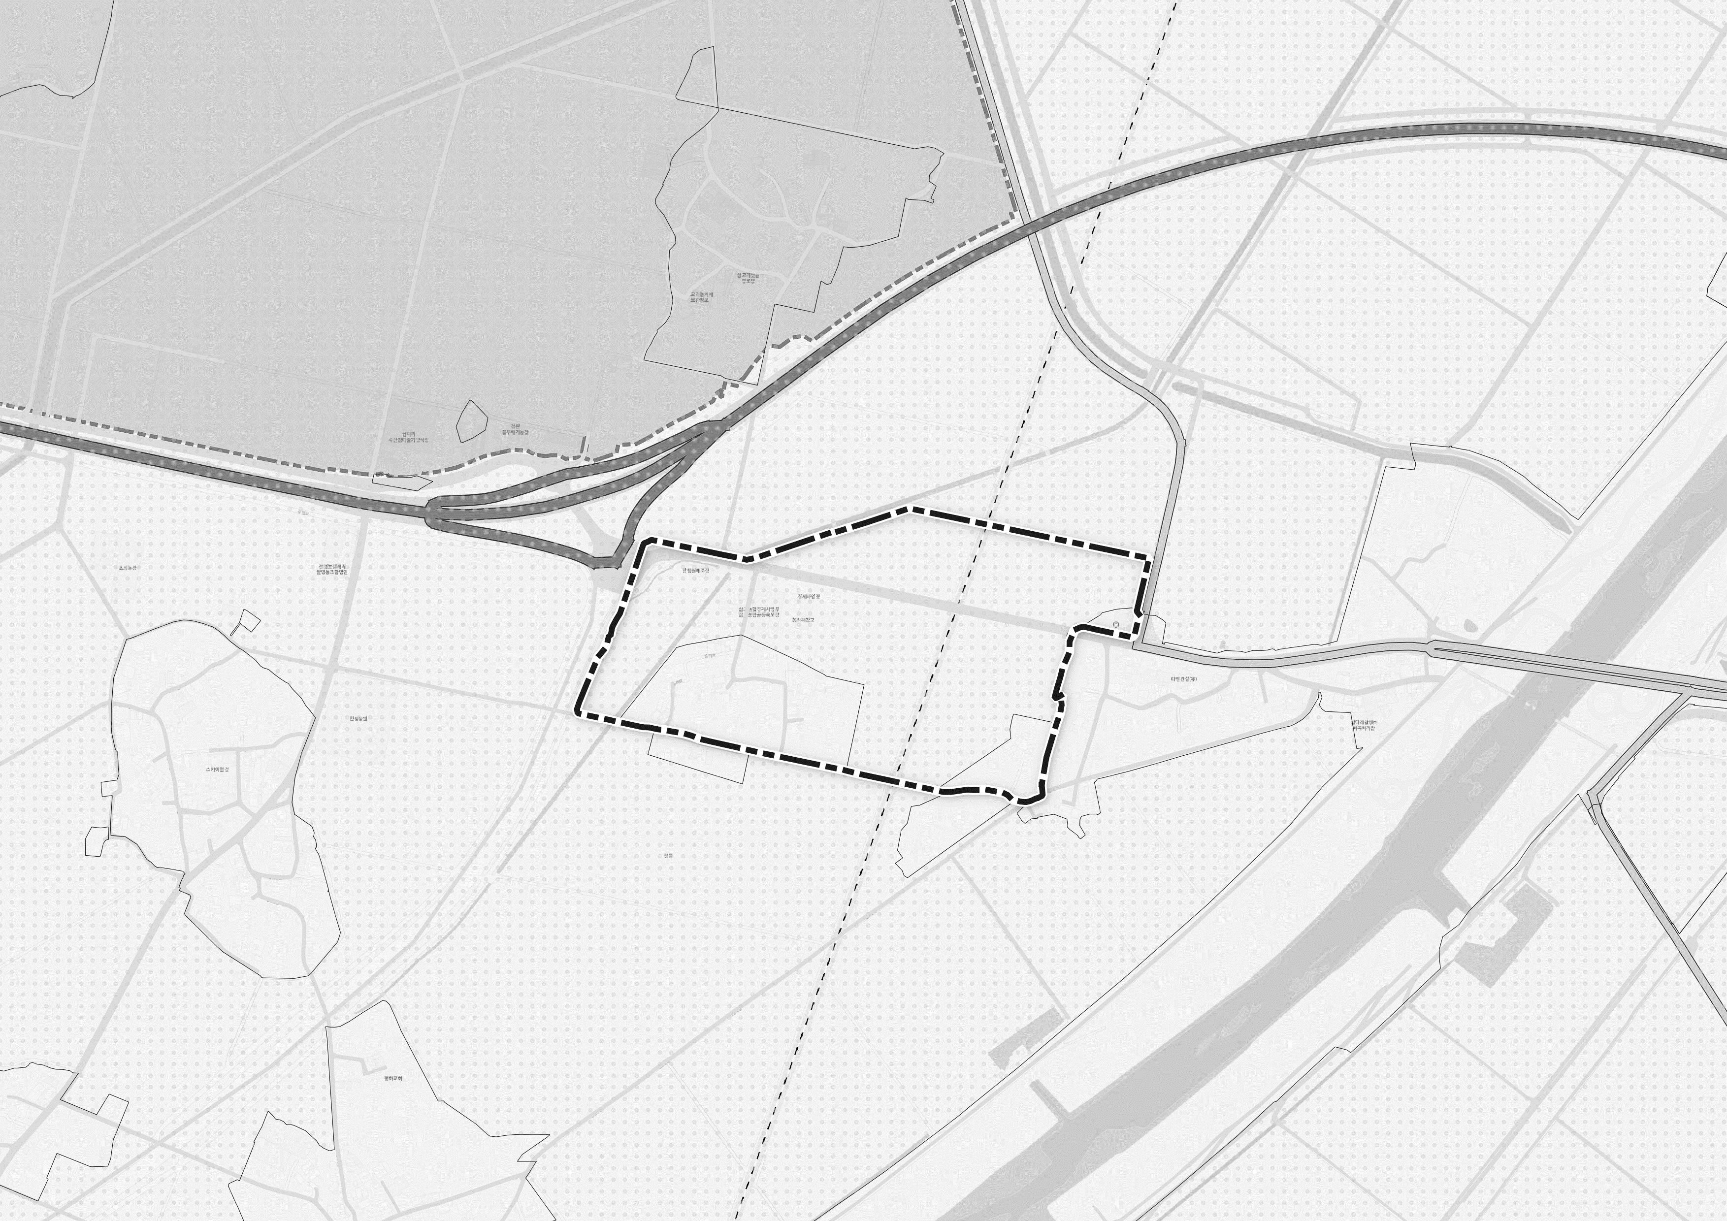


1.1 당해 사업의 내용 및 이해도
1)
사업명
내포 역세권 도시개발사업 조사설계 용역
2)
사업의 특성
민선 8기 공약사항 을 고려한 도시개발
지방소멸 대응을 위한 계획적 개발유도
내포역 신설, 자족기능 배치 등을 통해 내포신도시 관문역할 및 충청권 신성장 거점 육성 목표 달성
내포역세권
청년층 유입과 지역 활성화에 중점을 둔 주거· 역세권 복합, 자족기능을 통한 지방소멸위기 극복
역세권 복합개발 및 적정 기반시설 설치 등 공공 주도의 신속하고 체계적인 개발추진
“내포를 여는 도시의門 내일을 잇는 관문도시”
내포 농생명 융복합산업 클러스터와 유기적인 연결로 도시확장을 고려한 복합개발계획안 제시
지역특화산업을 선도하는 농공단지 조성
청년어민 양성 및 핵심선도기업 유치
공공 주도의 체계적 역세권 개발추진
개발사업과 연계한 유기적인 복합개발계획
3)
내용 및 범위
30
사업의
범 위
명 칭
내포 역세권 도시개발사업 조사설계 용역
고덕면
당진영덕고속도로
위 치
충청남도 예산군 삽교읍 삽교리 일원
삽교읍
기 간
착수일로부터 36개월
내포 농생명 융복합
산업클러스터
면 적
160,393㎡
45
사업대상지
삽교천
삽교
농공단지
도시개발구역 지정
실시계획 인가
내포역
(2025년 예정)
45
사업의
내 용
도시개발계획 수립
지형도면고시
1km
장항선
삽교역
개발사업경관계획
지구단위계획 수립
2km
서해
선 복선전철
예산일반
산단
교통성검토
농지·산지 전용협의
충남혁신도시
(내포신도시)
3km
토지 및 지장물건 조사
국·공유지 무상귀속 협의
홍성군
홍북읍
기본 및 실시설계
4km
응봉면
사업 수행상 주안점
사업 수행상 주안점
사업 수행상 주안점
4)
사업 수행상 주안점
4)
4)
4)
내포 농생명
융복합 산업 클러스터
복합 거점공간(랜드마크) 조성을 통한 사업성 강화
셀트리온
유치지역
서해선 복선전철
신규 역사 설치를 고려한 주차장, 공공, 상업, 업무 등 복합기능 배치로 내포 역세권 사업성 제고
셀트리온 유치, 서해선 복선전철 이용객(내포신도시, 예산군)의 접근성 극대화를 위한 특화 공간계획으로 내포지역 관문역할 수행을 통한 인구유입 증대
45
산업종사자
인구 유입
619
예산읍
구도심
삽교
교차로
유동인구
유입
내포역 복합개발을 통한 개발가용지 극대화
충의로
(주간선도로 동서축)
공원
(저류지)
교량 하부공간과 상부공간을 복합환승센터로 계획하여 역 주변 서해선 복선전철 운영에 따른 소음·진동 문제 저감하고 역세권 주변 개발가용지 추가 확보
내포역 하부 유후부지 내 공원, 커뮤니티시설 등을 계획하여 개발가용지와 연계한 특화공간 조성
예목로
업무
공공
충의로
(지구외 도로)
복합용지
내포역(신설)
상업
복합환승
주차장
유동인구
유입
삽교읍
구도심
연약지반을 고려한 공사비 절감방안 검토
충남혁신도시
(내포신도시)
유동인구
유입
삽교천 홍수위를 고려한 단지계획고 설정 및 대상지와 접한 농경지 단차를 고려한 합리적인 토공계획 수립
삽교천 홍수위를 고려한 성토 확보를 위해 토석정보시스템을 활용한 사업비 절감방안 제시
농업진흥지역
삽교천
100년 홍수빈도 H.W.L 5.37~22.10m

Slide 2
30
45

